Slide 1
Decoherence Summary
制作人：李少炜
2019.03.26

Slide 2
Decay(T1)与Dephasing(T2)的仿真计算模型
在qutip当中设置退相干参数：
仿真对 11-02 swap的CZ门的影响
其中Target qubit是有用到2态的qubit

Slide 3
T1 T2 对 Idle 门的影响
用 的退相干模型和Process Tomography精确计算
表达式利用qutip Mesolve函数验证过

Slide 4
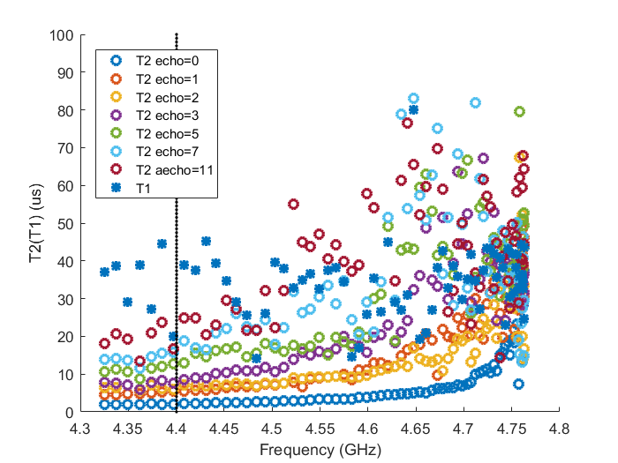
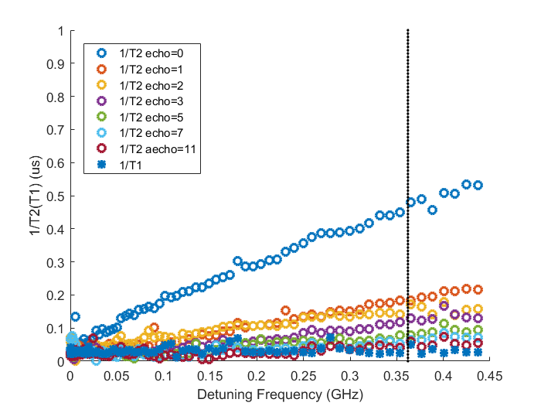
实验退相干数据测量(Ramsey)
估计：T1=35us
T2=2.1us~Tphi=2.16us
T2_echo11=23us~Tphi=34us

Slide 5
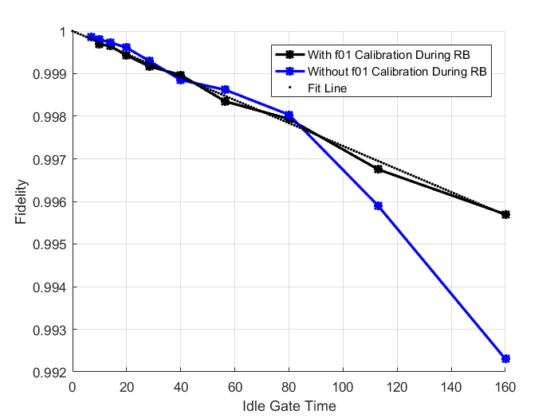
实验退相干数据测量(RB)
估计：
T1=35us
Tphi=39us

Slide 6
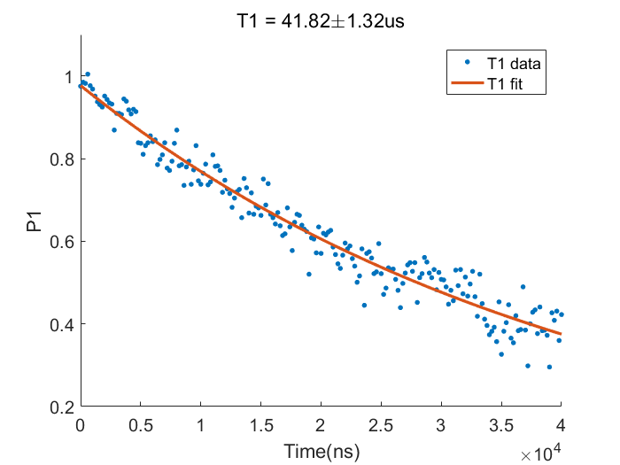
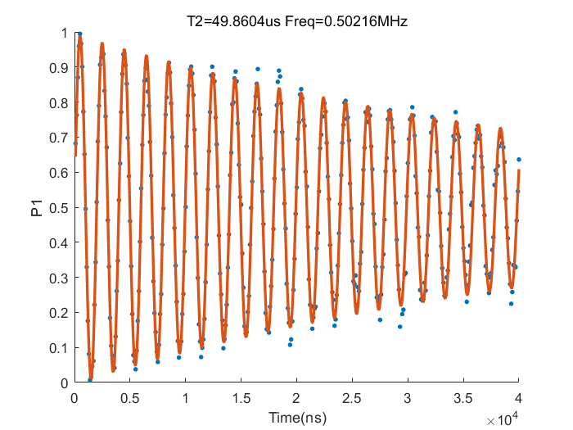
实验退相干数据测量（T1，T2）

Slide 7
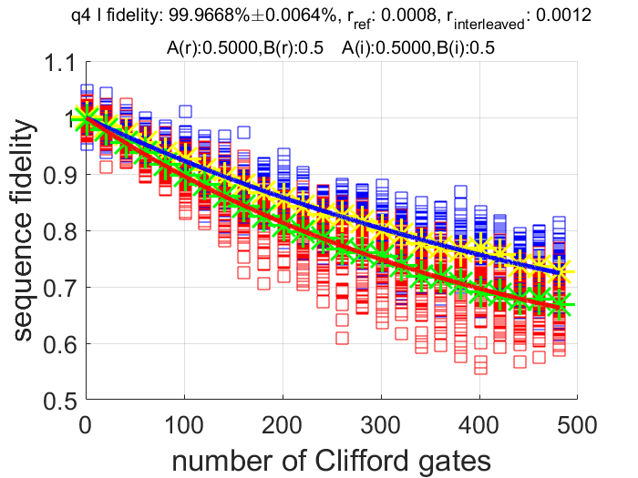
实验退相干数据测量（RB）
20ns Idle Gate
F=99.967%
估计：
T1=41.8us
Tphi=110us

Slide 8
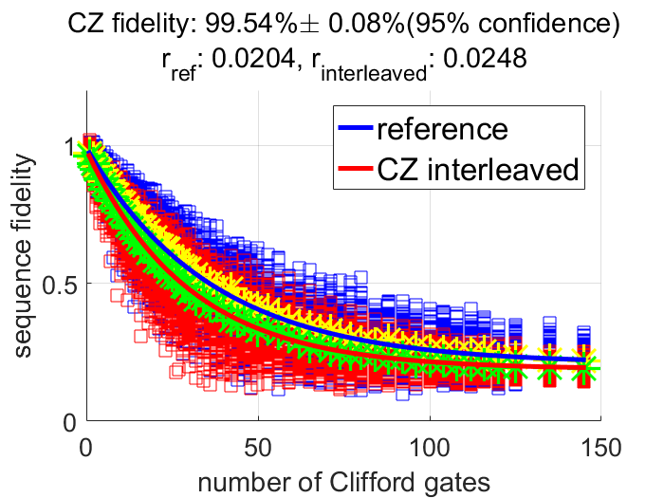
CZ门退相干分析

